Slide 1
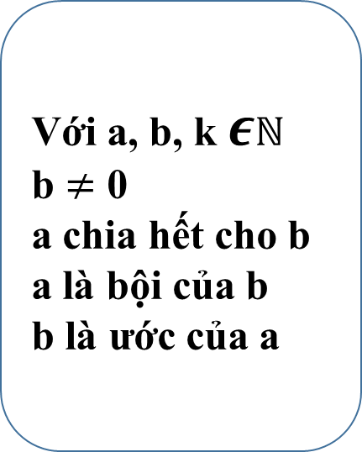
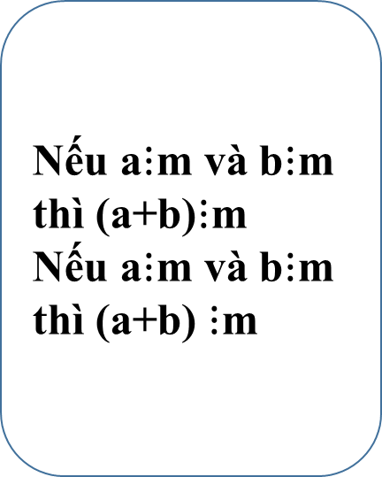
ÔN TẬP CHƯƠNG I ( TIẾT 2)
Nếu a$⋮$m và b$⋮$m thì (a+b)$⋮$m
Nếu a$⋮$m và b$⋮$m thì (a+b) $⋮$m
Với a, b, k $εℕ$
b $≠$ 0
a chia hết cho b
a là bội của b
b là ước của a
a = k.b
QUAN HỆ CHIA HẾT

Slide 2
ÔN TẬP CHƯƠNG I ( TIẾT 2)
Dấu hiệu chia hết cho 2
Các số có chữ số tận cùng là 0, 2, 4, 6, 8 thì chia hết cho 2.
Dấu hiệu chia hết cho 5
Các số có chữ số tận cùng là 0 hoăc 5 thì chia hết cho 5
DẤU HIỆU CHIA HẾT
Dấu hiệu chia hết cho 3
Các số có tổng các chữ số chia hết cho 3 thì chia hết cho 3
Dấu hiệu chia hết cho 9
Các số có tổng các chữ số chia hết cho 9 thì chia hết cho 9

Slide 3
ÔN TẬP CHƯƠNG I ( TIẾT 2)
SỐ NGUYÊN TỐ, HỢP SỐ
Số nguyên tố
Số nguyên tố là số tự nhiên lớn hơn 1, chỉ có hai ước là 1 và chính nó.
Hợp số
Hợp số là số tự nhiên lớn hơn 1, có nhiều hơn hai ước.
Phân tích một số ra thừa số nguyên tố
30=2.3.5; 225 = 3².5² là các phân tích 30 và 225 ra thừa số nguyên tố

Slide 4
ÔN TẬP CHƯƠNG I ( TIẾT 2)
Ước chung
Ước chung của hai hay nhiều số là ước của tất cả các số đó.
ƯỚC CHUNG
ƯỚC CHUNG LỚN NHẤT
Ước chung lớn nhất
Ước chung lớn nhất của hai hay nhiều số là số lớn nhất tỏng các ước chung của hai hay nhiều số đó.
Phân số tối giản
Phân số được gọi là phân số tối giản nếu ƯCLN(a,b)=1.

Slide 5
ÔN TẬP CHƯƠNG I ( TIẾT 2)
BỘI CHUNG
BỘI CHUNG NHỎ NHẤT
Bội chung
Bội chung của hai hay nhiều số là bội của tất cả các số đó.
Bội chung nhỏ nhất
Bội chung nhỏ nhất
của hai hay nhiều số là số nhỏ nhất khác không trong tập hợp các bội chung của các số đó.

Slide 6
MỘT SỐ BÀI TẬP ÁP DỤNG

Slide 7
Bài tập 1
Dạng 1: Dấu hiệu chia hết cho 2, 3, 5, 9
b) x - 27 chia hết cho 3;
Vì 27 chia hết cho 3 nên x chia hết cho 3 do đó tổng các chữ số của x chia hết cho 3
Mà x ∈ {50; 108; 189; 1 234; 2 019; 2 020}
Vậy giá trị của x thỏa mãn là 108, 189, 2 019
c) x + 20 chia hết cho 5;
Vì 20 chia hết cho 5 nên x chia hết cho 5 do đó x có chữ số tận cùng là 0 hoặc 5
Mà x ∈ {50; 108; 189; 1 234; 2 019; 2 020}
Vậy giá trị của x thỏa mãn là 50, 2 020.
d) x + 36 chia hết cho 9
Vì 36 chia hết cho 9 nên x chia hết cho 9 do đó tổng các chữ số của x chia hết cho 9
Mà x ∈ {50; 108; 189; 1 234; 2 019; 2 020}
Vậy giá trị của x thỏa mãn là 108, 189.
a) x - 12 chia hết cho 2
Vì 12 chia hết cho 2 nên x chia hết cho 2 do đó x tận cùng là số chẵn
Mà x ∈ {50; 108; 189; 1 234; 2 019; 2 020}
Vậy giá trị của x thỏa mãn là 50, 108, 1 234, 2 020.
Lời giải
Tìm x ∈ {50; 108; 189; 1 234; 2 019; 2 020} sao cho:
a) x - 12 chia hết cho 2;
b) x - 27 chia hết cho 3;
c) x + 20 chia hết cho 5;
d) x + 36 chia hết cho 9.

Slide 8
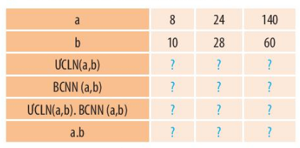
Dạng 2:Tìm ƯCLN và BCNN
Câu 7: Trang 46
a) Hoàn thiện bảng sau vào vở.
Bài làm:
a)
a | 8 | 24 | 140
b | 10 | 28 | 60
ƯCLN(a, b) | 2 | 4 | 20
BCNN(a, b) | 40 | 168 | 420
ƯCLN(a, b) . BCNN(a, b) | 80 | 672 | 8 400
a.b | 80 | 672 | 8 400
b) Nhận xét về tích
ƯCLN(a, b) . BCNN(a, b) và tích a . b.
b) Nhận xét: Nhìn vào bảng trên ta thấy tích ƯCLN(a, b) . BCNN(a, b) bằng với tích a . b.

Slide 9
Dạng 2:Tìm ƯCLN và BCNN
Bài 6/ 37( SBT) Rút gọn các phân số sau để được phân số tối giản (có sử dụng ước chung lớn nhất):
Bài giải
Ta có:
d) Ta có: 55=5.11 ;
185=5.37
146 = 2. 73
⇒UCLN(55,185)=5
⇒ UCLN(24,146)=2
⇒
⇒

Slide 10
Dạng 2:Tìm ƯCLN và BCNN
BÀI 7/37(SBT)Rút gọn các phân số sau để được phân số tối giản (có sử dụng ước chung lớn nhất):
Giải
a) Ta có :
d) Ta có :
⇒
⇒
⇒
⇒

Slide 11
Dạng 3: Bài toán thực tế tìm ƯCLN
Học sinh thảo luận theo nhóm
Bài tập 8 /47(SGK)
Nhóm các bạn lớp 6B cần chia 48 quyển vở, 32 chiếc thước kẻ và 56 chiếc bút chì vào trong các túi quà để mang tặng các bạn ở trung tâm trẻ mồ côi sao cho số quyển vở, thước kẻ và bút chì ở mỗi túi đều như nhau. Tính số lượng túi quà nhiều nhất mà nhóm các bạn có thể chia được. Khi đó, số lượng vở, thước kẻ, bút chì trong mỗi túi là bao nhiêu?

Slide 12
Bài tập 8 /47(SGK)
Giải
Vì số quyển vở, thước kẻ và bút chì trong mỗi túi quà đều như nhau nên số túi quà nhiều nhất mà nhóm các bạn lớp 6B có thể chia được chính là ước chung lớn nhất của 48; 32 và 56.
Ta có:
48 = 2⁴ . 3;
32 = 2⁵;
56 = 2³ . 7
Suy ra: ƯCLN(48, 32, 56) = 2³ = 8.
Vậy số túi quà nhiều nhất mà nhóm các bạn lớp 6B có thể chia được là 8 túi.
Khi đó, trong mỗi túi có:
48 : 8 = 6 quyển vở;
32 : 8 = 4 thước kẻ;
56 : 8 = 7 bút chì.

Slide 13
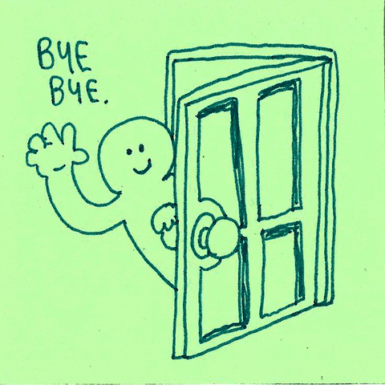
Ghi nhớ kiến thức đã học trong chương I
Tìm hiểu trước nội dung sẽ học trong chương II

